Slide 1
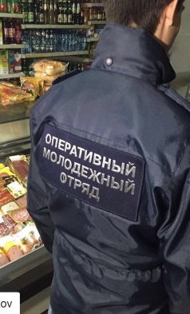
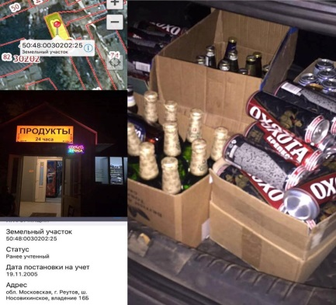
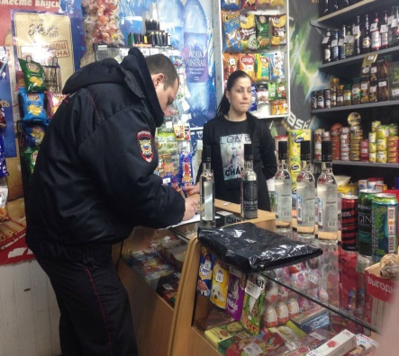
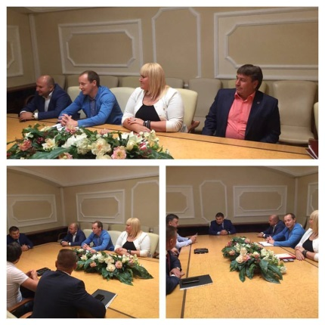
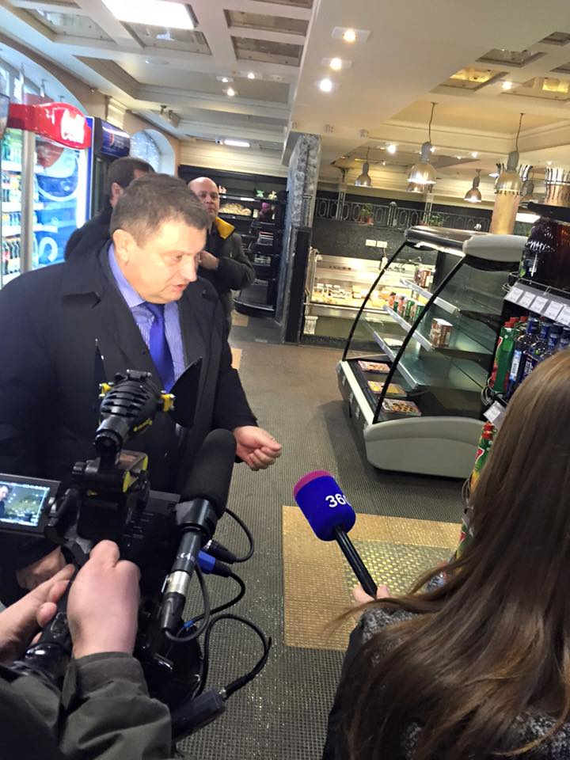
Проект #алкоконтроль
ЦЕЛЬ:
100% контроль ситуации на розничном рынке алкоголя
1
2
3
4
Личный и общественный
МОНИТОРИНГ
Понимание РЕАЛЬНОЙ ситуации
АНАЛИЗ итогов мониторинга
АЛГОРИТМ решения проблем
РЕЗУЛЬТАТ:
приведение розничной торговли алкоголем в соответствие с законодательством!

Slide 2
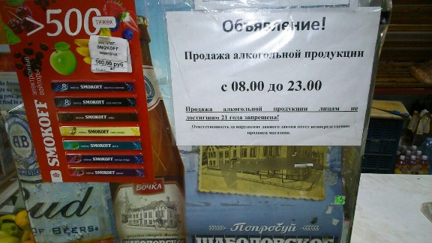
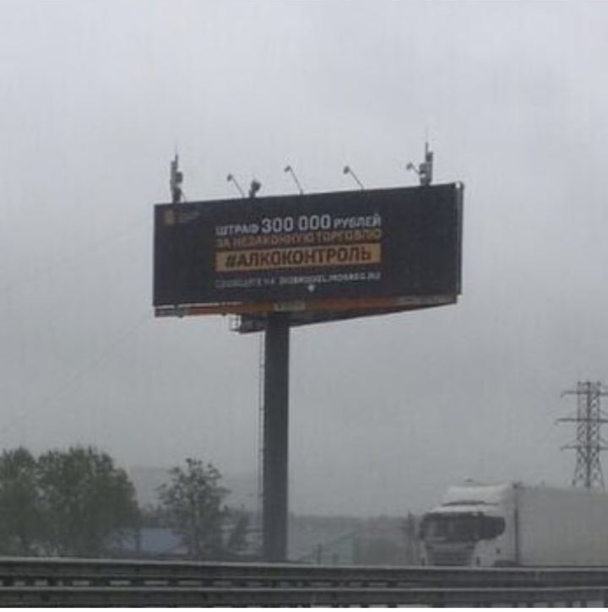
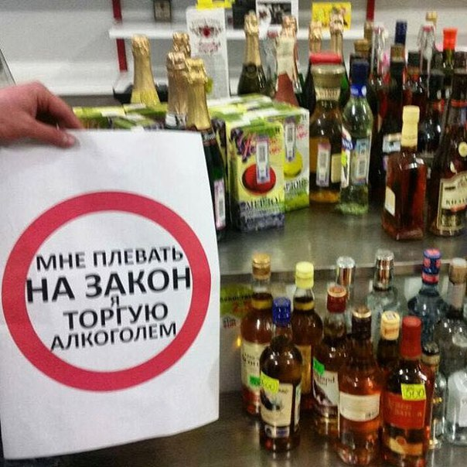
Системная работа
Пушкино
Видное
БЫЛО
СТАЛО
Постоянный мониторинг + повторные проверки
=
РЕЗУЛЬТАТ
ЭТО РАБОТАЕТ!

Slide 3
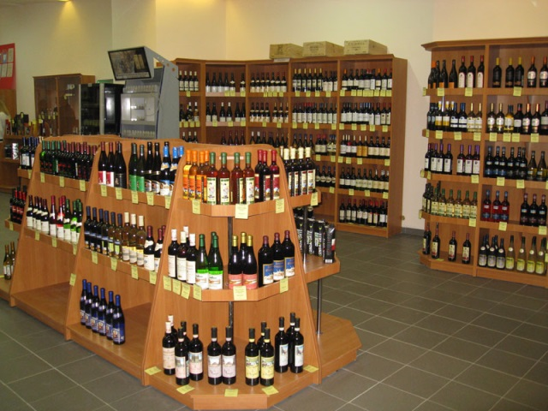
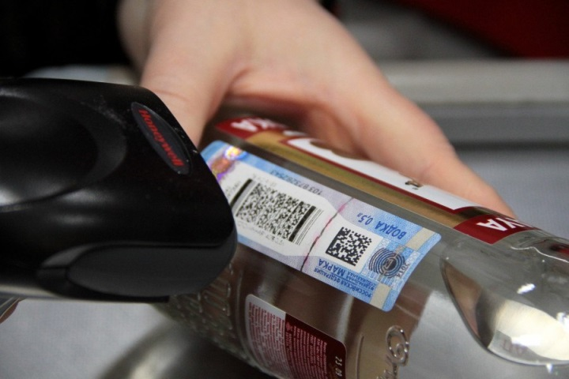
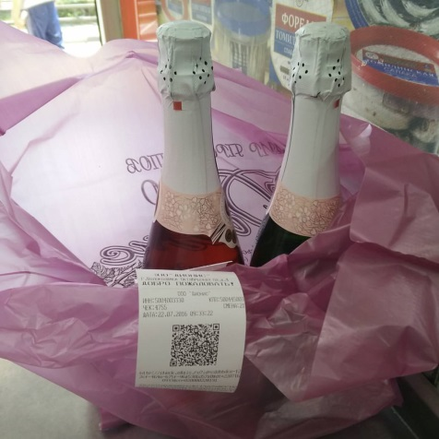
ЕГАИС - гарантия законности торгового объекта
96% объектов – в настоящий момент подключены к ЕГАИС;
ВСЕ, подключенные к ЕГАИС объекты, - соблюдают режим торговли;
за месяц #алкоконтроля НЕ ВЫЯВЛЕНО ни одного нарушения в деятельности подключенных к ЕГАИС.

Slide 4
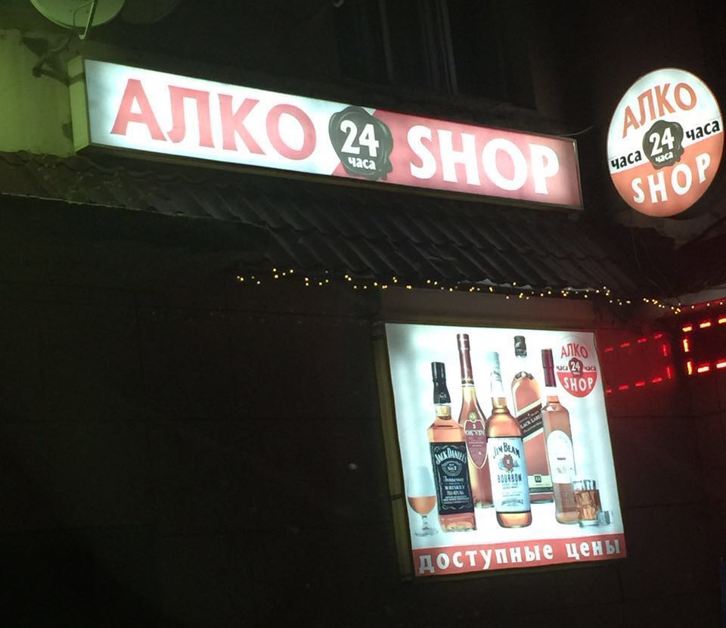
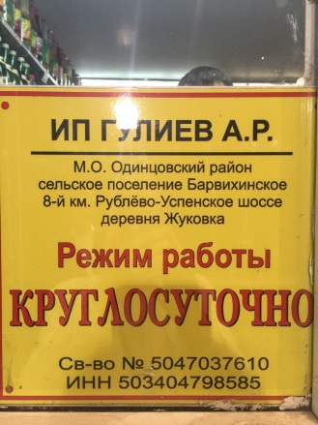
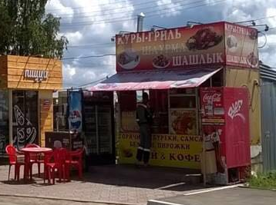
Нарушители
Более 3 000 ИП
НТО (от 9 до 50 кв.м.):
Стационарные объекты
НТО-магазины
НТО-общественное питание
Потери бюджета региона:
(недосбор по лицензиям и патентам; неуплата налогов (с торгового оборота, аренды, заработной платы)
Потери добросовестных участников рынка
Постоянные жалобы жителей

Slide 5
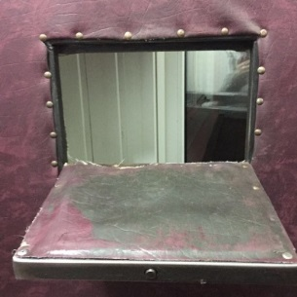
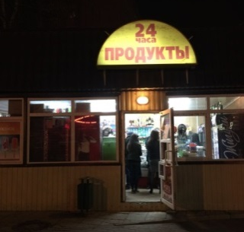
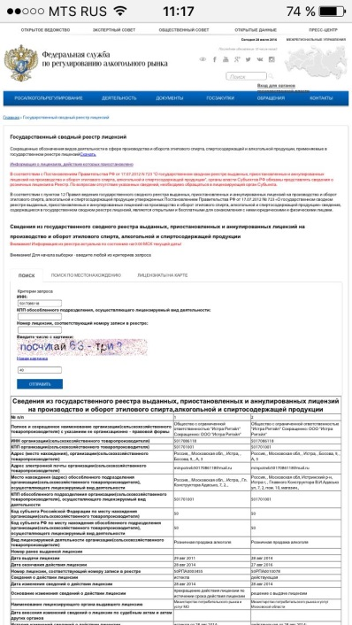
I этап. Выявление и контроль
ВСЕ нарушители – НАВИДУ!
окошки в дверях и окнах
магазины «24 часа»;
НЕфирменные магазины – НТО с универсальным ассортиментом.
Хозяйственная деятельность нарушителей ПРОЗРАЧНА!
нет лицензии – информация в открытом доступе РАР
нет постановки на учет – информация в налоговой
ДАЖЕ наши общественники БЕЗ специальных навыков быстро и на месте проверяют информацию о хоз. субъекте!
Работа участкового:
выявление нарушителей;
создание базы ИНН нарушителей.

Slide 6
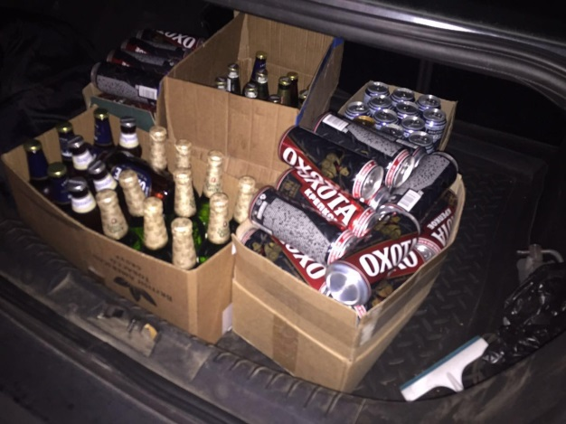
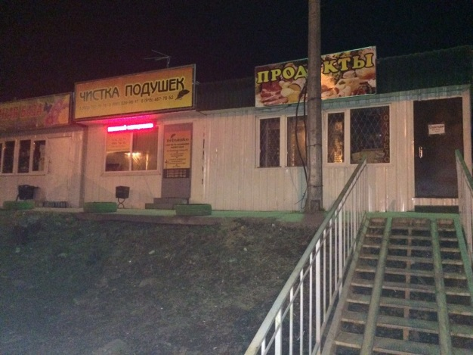
Этап II. Меры по пресечению незаконной торговли алкогольной продукцией
ИП, осуществляющий деятельность в НТО
1) ЗАКОНЧЕННЫЙ цикл работы ПОЛИЦИИ с нарушителем – четкое соблюдение всех пунктов:
составление протоколов об административном правонарушении сотрудниками органов внутренних дел;
штраф за незаконную торговлю алкоголем по статье 14.16 КоАП РФ;
изъятие и конфискация продукции.
Обязательное условие:
информирование Минпотребрынка МО и РАР о выписанных протоколах и дальнейших результатах – раз в месяц.
2) ЗАКОНЧЕННЫЙ цикл работы МУНИЦИПАЛИТЕТА с нарушителями – четкое соблюдение всех пунктов:
расторжение договора на право размещения НТО / договора аренды;
демонтаж НТО (добровольный или силами ОМСУ);
предоставление места под размещение НТО по результатам конкурентных процедур.

Slide 7
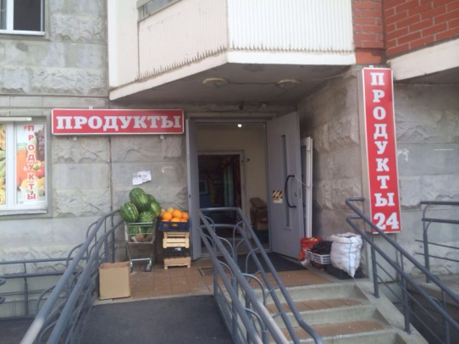
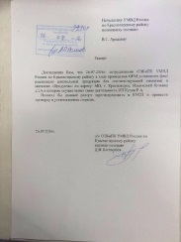
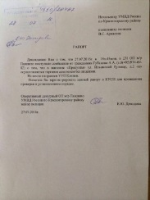
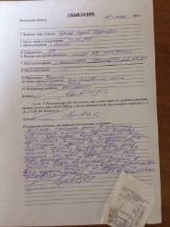
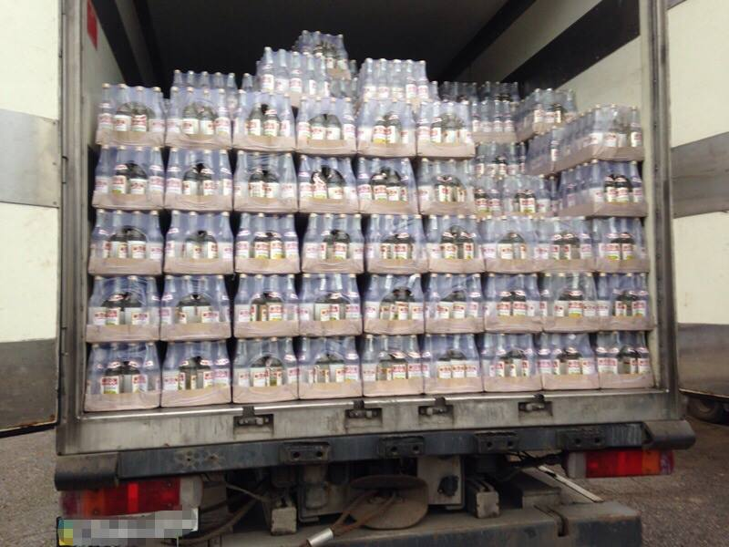
Этап II. Меры по пресечению незаконной торговли алкогольной продукцией
ИП, осуществляющий деятельность в стационарном объекте (магазин)
Обязательное условие продажи алкоголя в СТО – соблюдение Федерального закона № 171-ФЗ
(лицензия, ЕГАИС, площадь).
Задача – заставить ИП выполнять требования федерального законодательства!
Пути решения – составление протоколов об административном правонарушении сотрудниками органов внутренних дел, ШТРАФ, КОНФИСКАЦИЯ продукции.
В случае повторного нарушения – повторный штраф с ОБЯЗАТЕЛЬНОЙ ПОВТОРНОЙ КОНФИСКАЦИЕЙ.

Slide 8
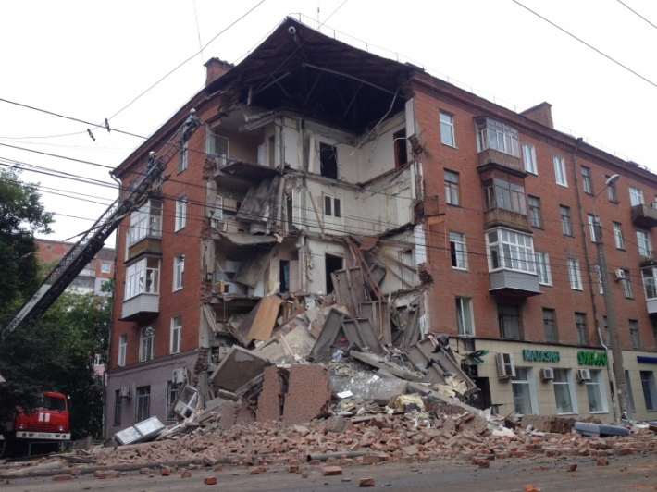
Магазины в ЖИЛЫХ ДОМАХ – системные нарушители
жалобы жителей на шумы внутри помещений (работа оборудования, ремонты, несанкционированные перепланировки);
жалобы жителей на ночную торговлю;
на 90% НЕЗАКОННАЯ торговля алкоголем.
Необходимо:
Госжилинспекции МО, ГУП МО «МОБТИ» - проверить законность перепланировок под размещение магазинов
Госстройнадзору МО – проверить соблюдение строительных норм и правил
Роспотребнадзору – проверить на соблюдение шумового режима
Полиции – проверить соблюдение миграционного законодательства
Прокуратуре МО – взять ситуацию на системный контроль

